Slide 1
BSC (FD) SEM 5
Internship list

Slide 2
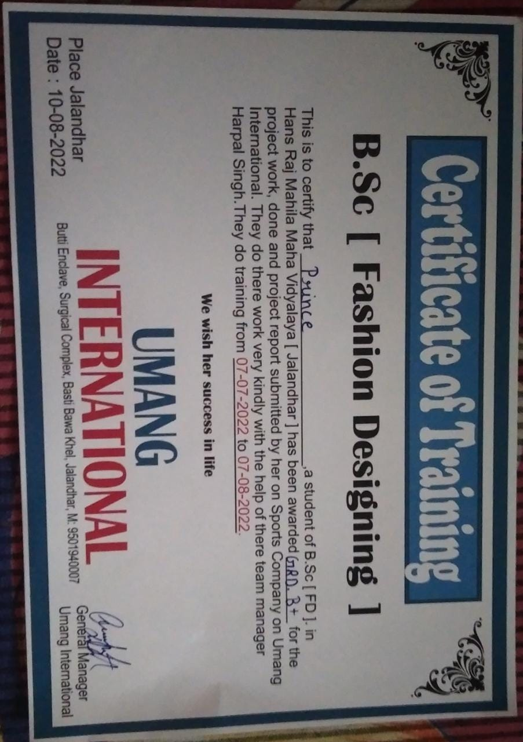
1. Prince 52001

Slide 3
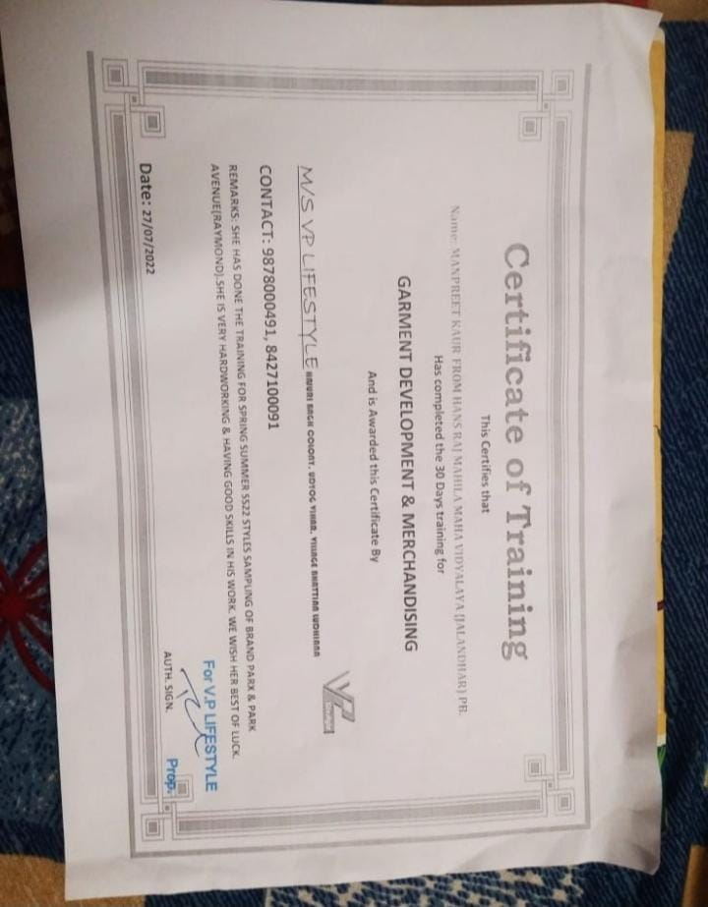
2. Manpreet 52003

Slide 4
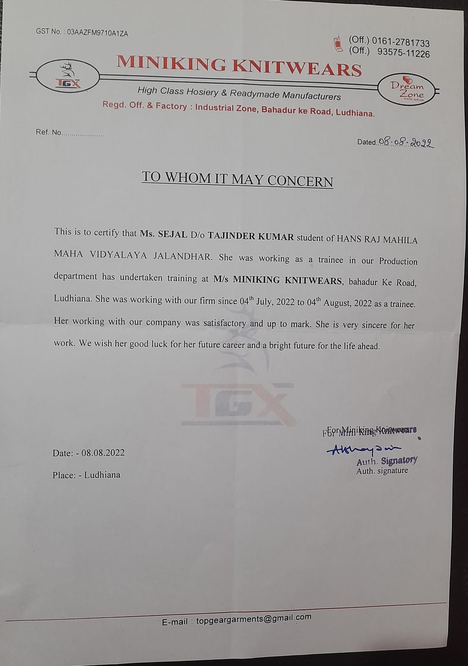
3. Sejal 52004

Slide 5
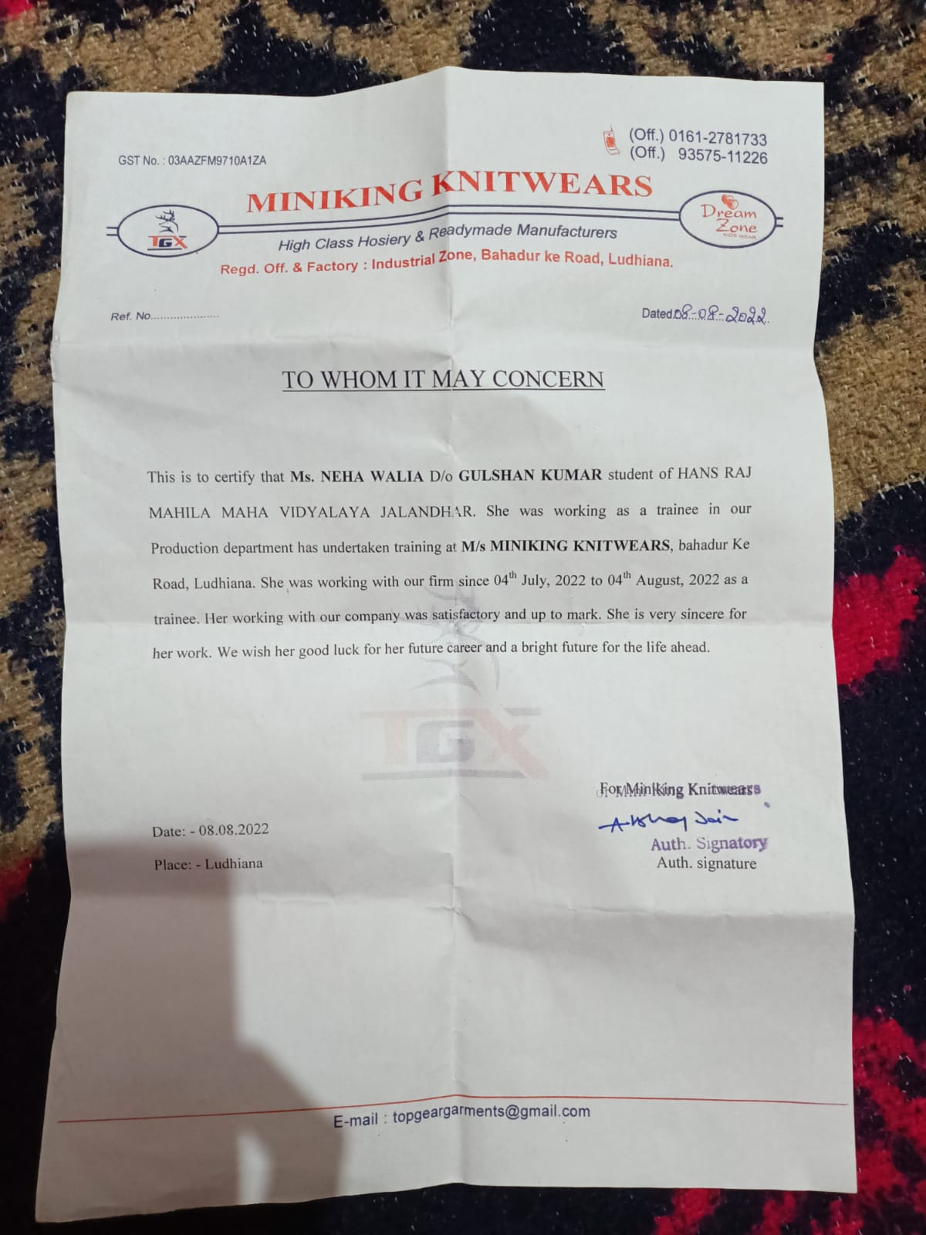
4. Neha 52005

Slide 6
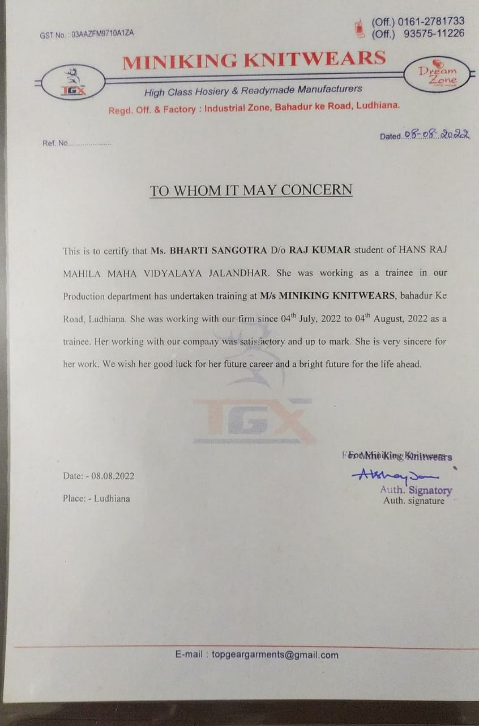
5. Bharti 52007

Slide 7

6. Kiranpreet 52008

Slide 8
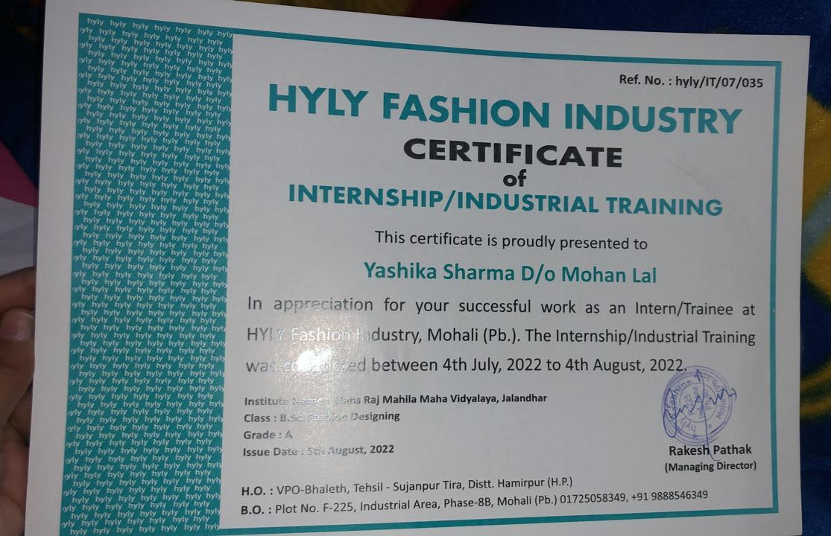
7. Yashika 52009

Slide 9

8. Rasleen 52010

Slide 10
9. Jasmine 52011
Left

Slide 11
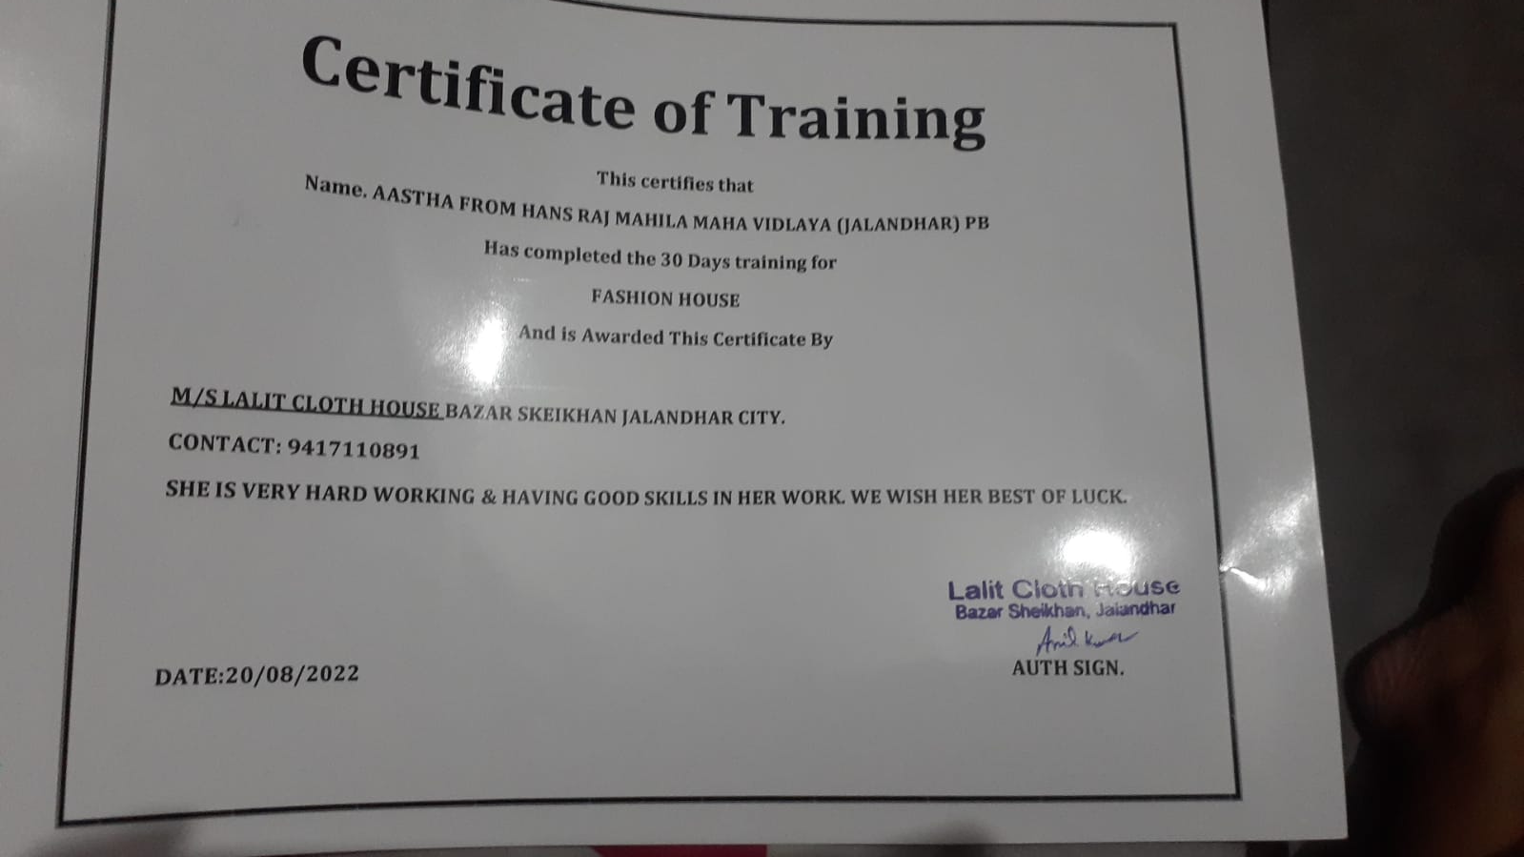
10. Aastha 52013

Slide 12
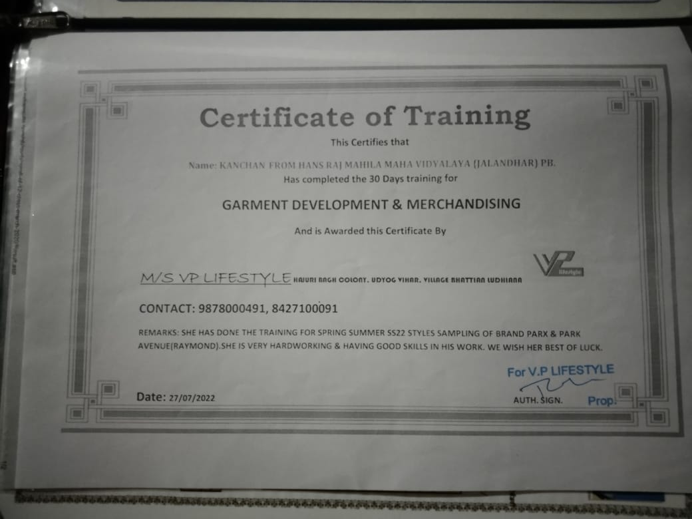
11. Kanchan 52014

Slide 13

12. Kamaljeet 52015

Slide 14
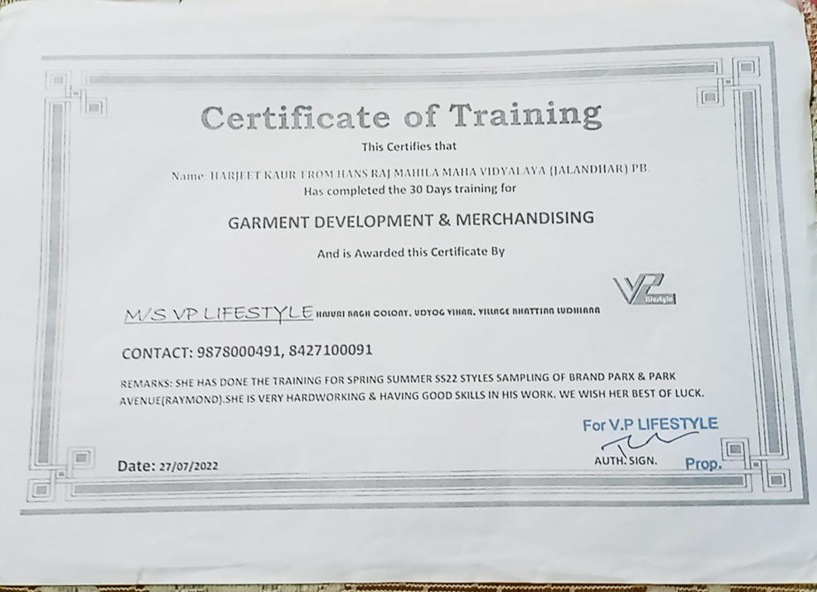
13. Harjeet 52016

Slide 15
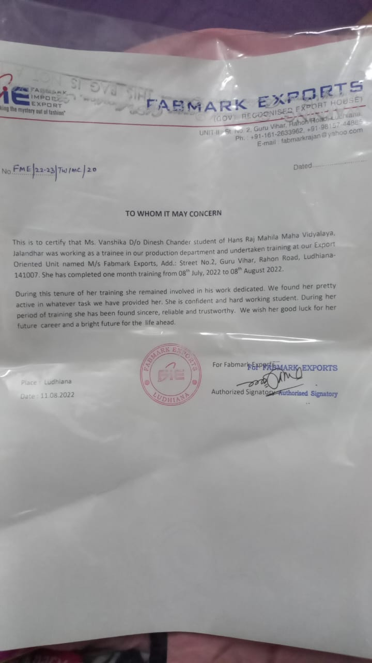
14. Vanshika 52017

Slide 16
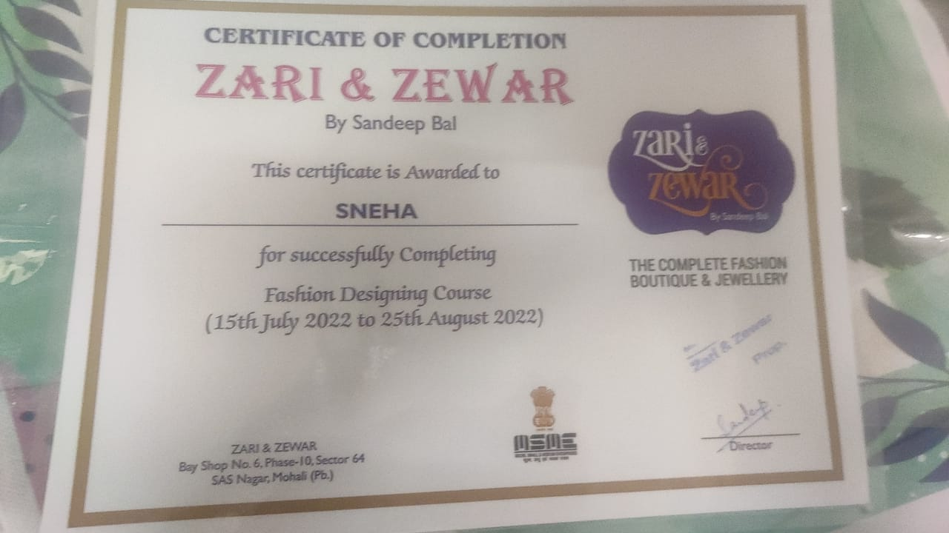
15. Sneha 52020

